Slide 1

LOL線上分析系統
組員： 40747039S 資工系大四 陳兆閔 41047035S 資工系大一 林昕鋭 60831018A 休旅所碩班 陳宥廷

Slide 2
目錄：
01
專題描述
02
動機
03
指標釋義
04
問題定義
05
分析流程
06
結果呈現

Slide 3
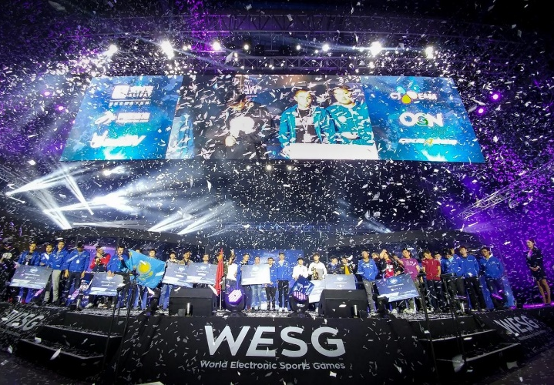
專題描述：
近年來電子競技已蔚為風潮，相關的數據分析也越來越多。
由於電子競技是基於普遍性的電玩遊戲，因此有相當多的玩家基數。
我們以英雄聯盟的遊戲玩家為研究對象，嘗試以幾項職業選手也會使用的評斷指標來了解一般玩家的遊戲表現。

Slide 4

研究動機：
我們經常看到電子競技的比賽上，職業選手們用華麗的操作、迅速的反應、精彩的博弈互相來往，但光從這些我們很難評斷出怎樣的遊戲表現算是優秀，尤其是基數更多的一般玩家，我們想嘗試衡量出一般玩家的遊戲表現。

Slide 5

指標釋義：
從職業隊以及數據分析角度出發，篩選出我們認為適合衡量遊戲表現的指標。
分為一般分析與遊戲表現兩大類
一般分析： 了解玩家的遊玩紀錄，以此得出基礎數據。 包括，遊戲勝率、英雄使用率&勝率、平均遊戲時間。
遊戲表現： 採用專門針對遊戲表現的數據，包括擊殺比KDA(平均每死一次可以擊殺對手幾次)、分均輸出DPM(每分鐘能打出多少傷害)、分均經濟GPM(每分鐘可以拿到多少金錢)、分均吃兵CSPM(每分鐘吃兵數)。
遊戲勝率
英雄 使用率
英雄勝率
遊戲時間
擊殺比 KDA
分均輸出 DPM
分均經濟 GPM
分均 吃兵 CSPM

Slide 6
問題定義：
遊戲勝率越高 →遊戲表現分析(四項指標)越好 尤其KDA、DPM這兩項表示戰鬥能力的數據
01
02
英雄使用率越高 →英雄勝率越高
03
四項指標(KDA、DPM、GPM、CSPM)皆高 →玩家更擅長吃最多經濟玩主力輸出，適合單線Carry性質角色
KDA、DPM高，CSPM、GPM相對低 →玩家不用吃太多經濟就能有不錯表現，適合擔任副主力或輔助性質的角色
04

Slide 7
分析流程：
01
以線上問券收集遊戲玩家之ID。
以網路爬蟲從特定LOL數據網頁爬取玩家的樣本數據。
02
依據收集到的玩家數據，整理出欲衡量的指標。
遊戲勝率、英雄使用率、英雄勝率、遊戲時間。
擊殺比KDA、分均輸出DPM、分均經濟GPM、分均吃兵CSPM。
03
針對衡量指標做出相對應的結果呈現。
一般分析指標：條列式呈現
遊戲表現指標：向度圖呈現
04
設計Line Bot功能，輸入遊戲ID即可查詢。
以遊戲對戰模式分類，分別進行指標分析呈現

Slide 8
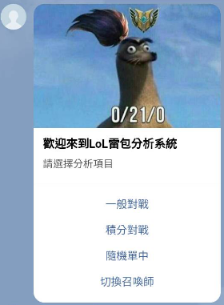
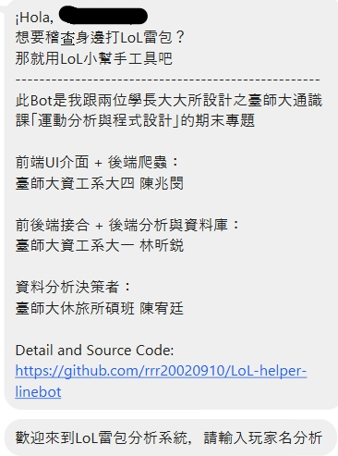
結果呈現：
初始輸入呈現
分析類別選單

Slide 9
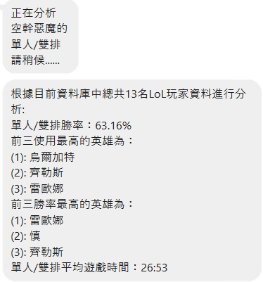
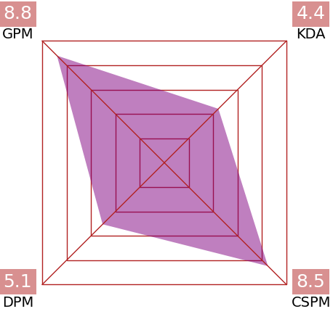
結果呈現：
遊戲勝率越高 →遊戲表現分析(四項指標)越好 →部分符合
英雄使用率越高 →英雄勝率越高 →部分符合 (可能受極端質影響)
GPM、CSPM高，獲得很多經濟，
但KDA、DPM較低 →遊戲表現不如預期 →建議改變角色定位
一般分析條列式
遊戲指標四向圖
遊戲指標四向圖

